Slide 1
ОГРАНАК РБ КОЛУБАРА
Инвестиције и заштита животне средине - приоритет ЕПС-а
Најважнији пројекти

Slide 2
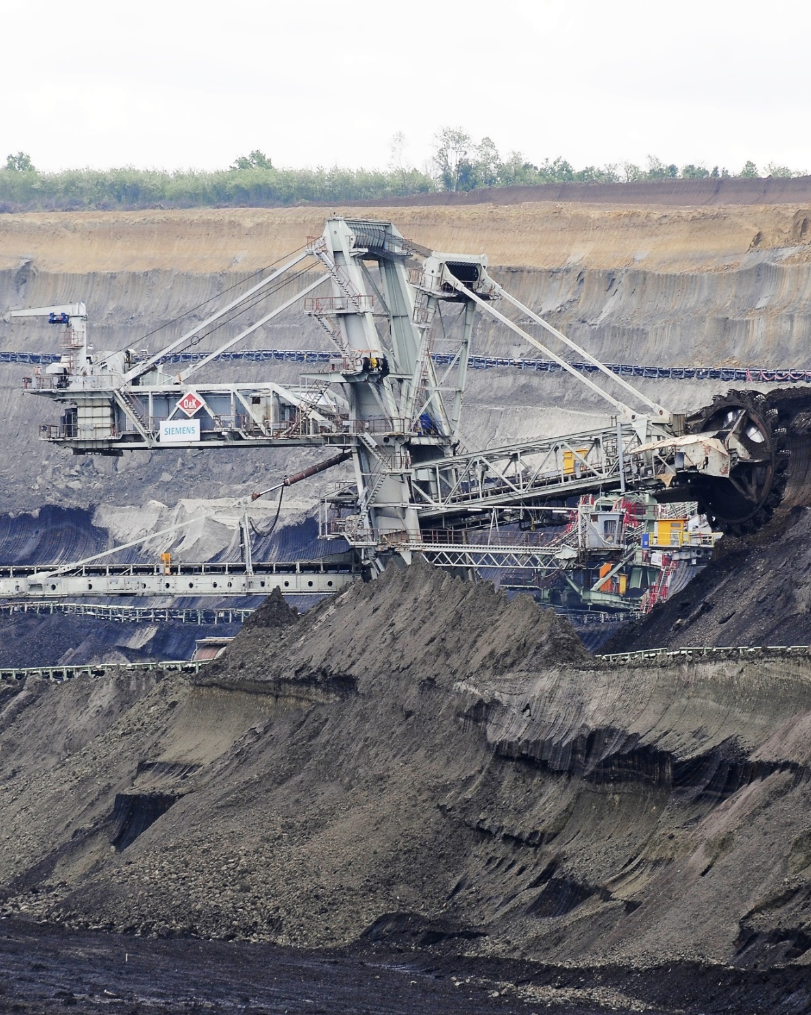
Рударски басен „Колубара” је огранак у систему Ј​​П „Електропривреда Србије”.
РБ „Kолубара” је ослонац српске енергетике и основа стабилног снабдевања српских термоелектрана за производњу електричне енергије и лидер у производњи угља у Србији и на Балкану.

Slide 3
70% производње угља у ЕПС-у
52% електричне енергије у Србији

Slide 4
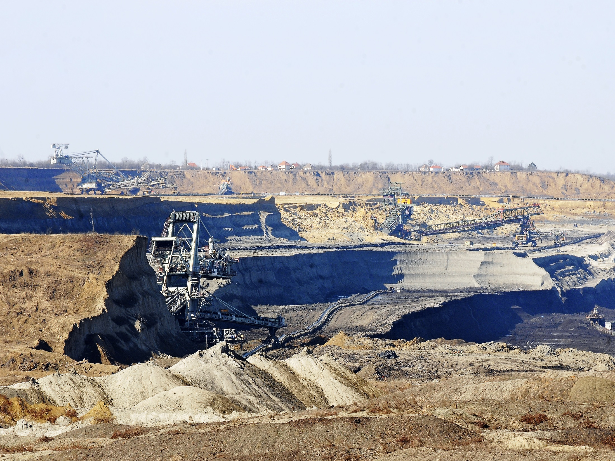
30
милиона тона лигнита
70
милиона m³
откривке
1,2 милиона тона за широку потрошњу

Slide 5
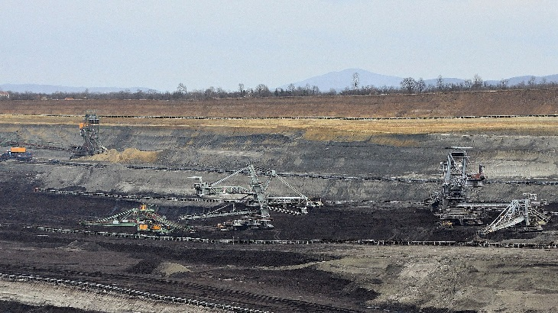
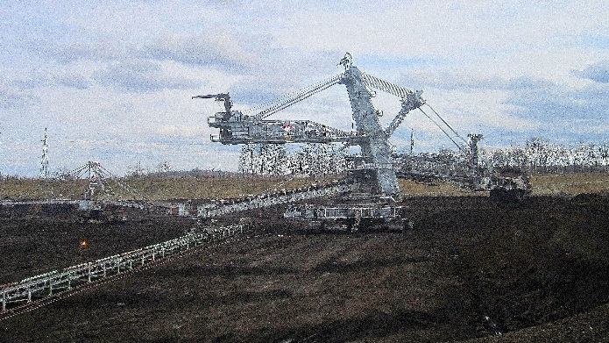
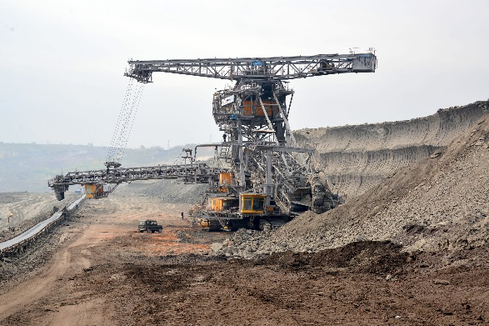
60 km југозападно од Београда
Лазаревац, Лајковац, Уб
600 km²
4 површинска копа
  - Пољe „Б”
  - Пољe ​„Д”
  - „Тамнава-Западно пољe”
  - Пољe „Г”

Slide 6
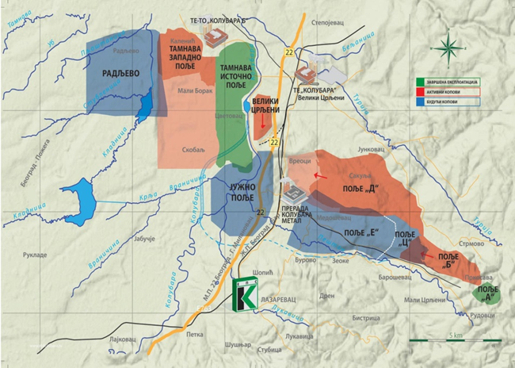
РЕЗЕРВЕ
УГЉА
Стање резерви и количине угља на дан 31.12.2018. год. | Геолошке резерве ( t ) | Експлоатационе резерве ( t )
“Поље „Д“ | 79.427.092 | 9.563.751
''Тамнава-Западно поље’’ | 337.210.824 | 239.949.833
''Поље Г'' | 97.973.529 | 32.139.612
’’Поље Б’’ | 40.642.900 | 26.664.660
УКУПНО | 555.254.345 | 308.317.856

Slide 7
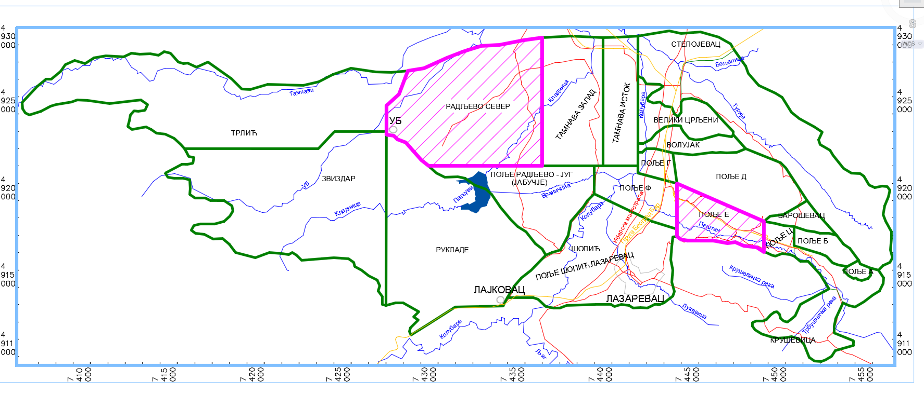
ПК „Поље Е“ источни басен – површина 10 km²
Вредност инвестиције:
970 милиона евра
ДВА НАЈВЕЋА ИНВЕСТИЦИОНА ПРОЈЕКТА
ПК „Радљево Север“
западни басен – површине 33 km²
Вредност инвестиције:
418 милиона евра
2

Slide 8
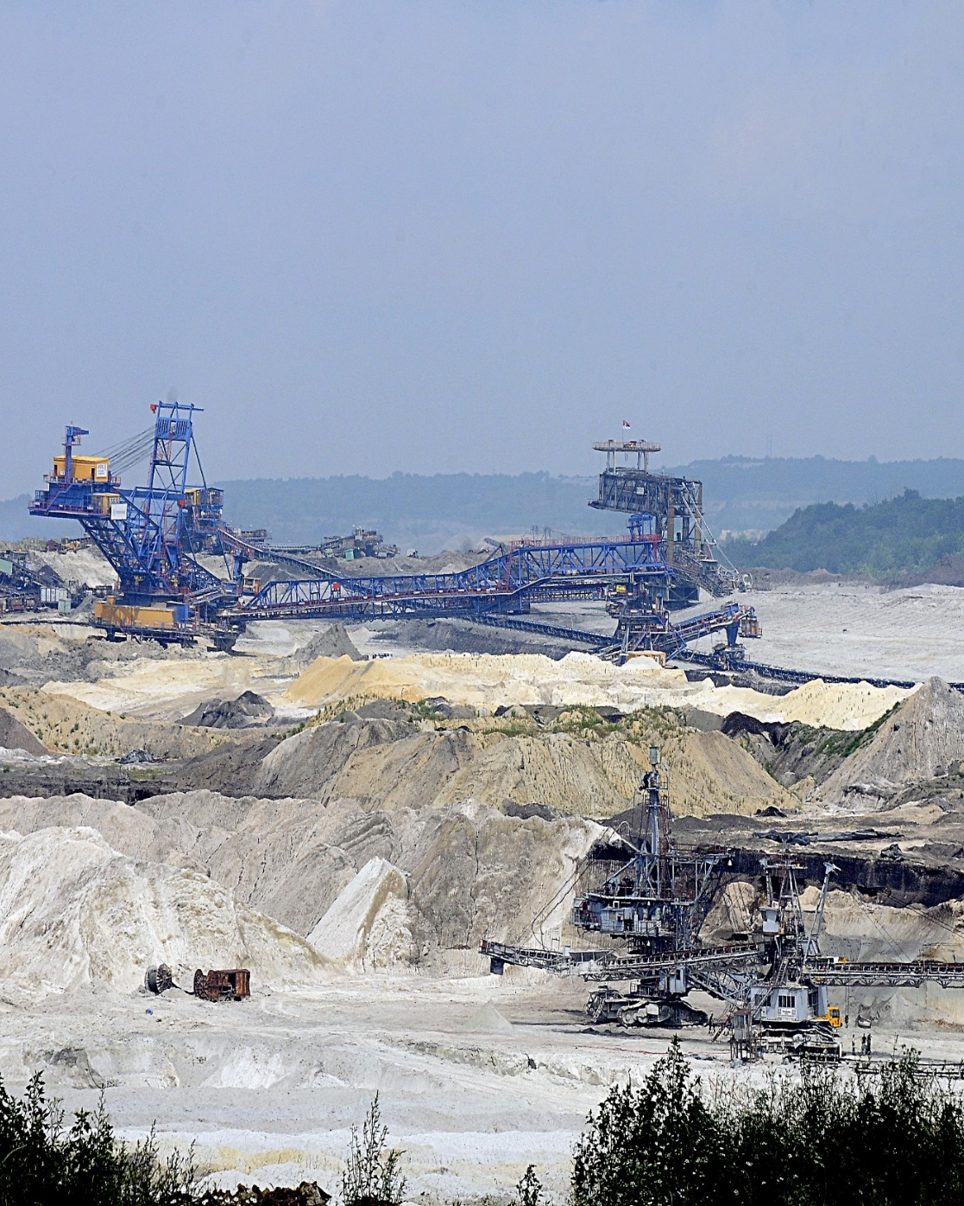
Резерве угља на инвестиционим коповима
Према документацији:
ПК „Поље Е“
425 милиона тона геолошких резерви угља;
329 милиона тона билансних резерви угља.
Према документацији:
ПК „Радљево Север“
532 милиона тона геолошких резерви угља;
395 милиона тона билансних резерви угља.

Slide 9
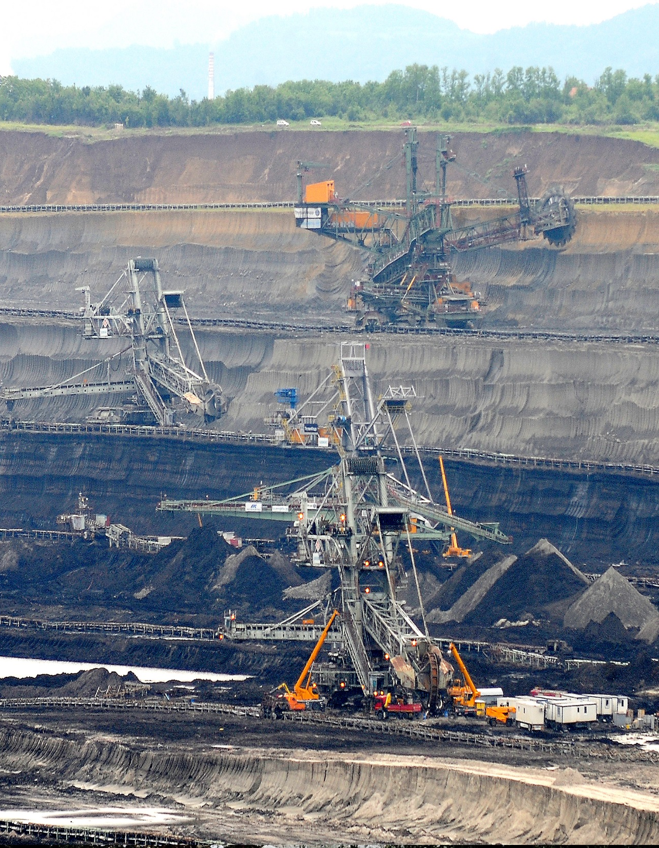
Укупна улагања у геолошка истраживања за инвестиционе копове
ПК „Поље Е“
13,5 милиона евра
ПК „Радљево Север“
15 милиона евра

Slide 10
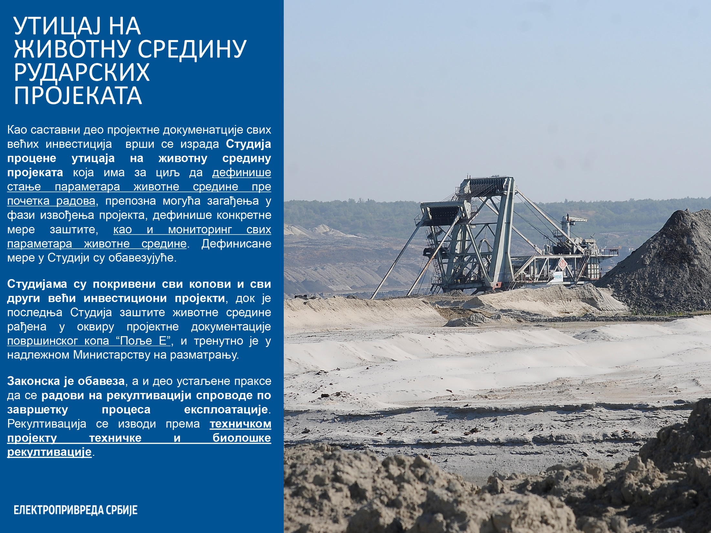
УТИЦАЈ РУДАРСКИХ ПРОЈЕКАТА НА ЖИВОТНУ СРЕДИНУ
Студија процене утицаја на животну средину пројеката је саставни део пројектне документације свих већих инвестиција. Циљ је да дефинише стање параметара животне средине пре почетка радова, препозна могућа загађења у фази извођења пројекта, дефинише конкретне мере заштите, као и мониторинг свих параметара животне средине. Дефинисане мере у Студији су обавезујуће.
Студијама су покривени сви копови и сви други већи инвестициони пројекти, док је последња Студија заштите животне средине рађена у оквиру пројектне документације површинског копа “Поље Е” и тренутно је у надлежном Министарству на разматрању.
Законска је обавеза и део устаљене праксе да се рекултивација радие по завршетку процеса експлоатације. Рекултивација се изводи према техничком пројекту техничке и биолошке рекултивације.

Slide 11
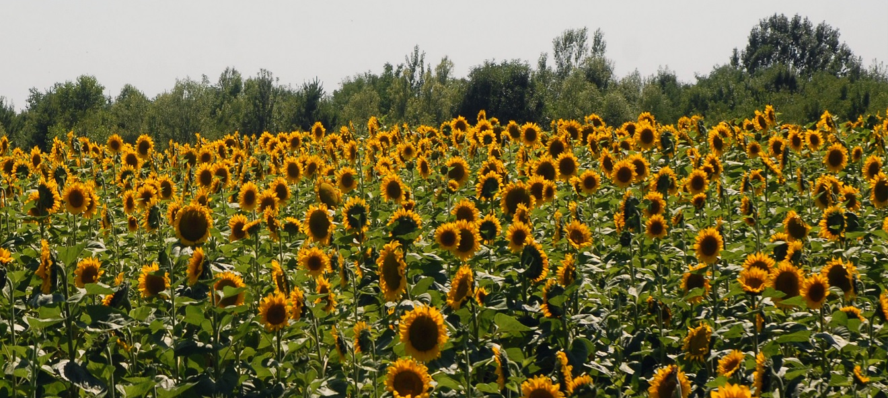
ТРОШКОВИ РЕКУЛТИВАЦИЈЕ
Приликом израде рударских пројеката издвајају се новчана средства за рекултивацију земљишта.
Предвиђени трошкови за рекултивацију су у висини од 3-5% од пројектованих износа укупних директних производних трошкова.
Ово је у складу са препорукама индустријске студије: „Emergency Mining Investment Programme (Serbia):
Industy Stady“, Lausitzer Braunkohle AG (2002).

Slide 12
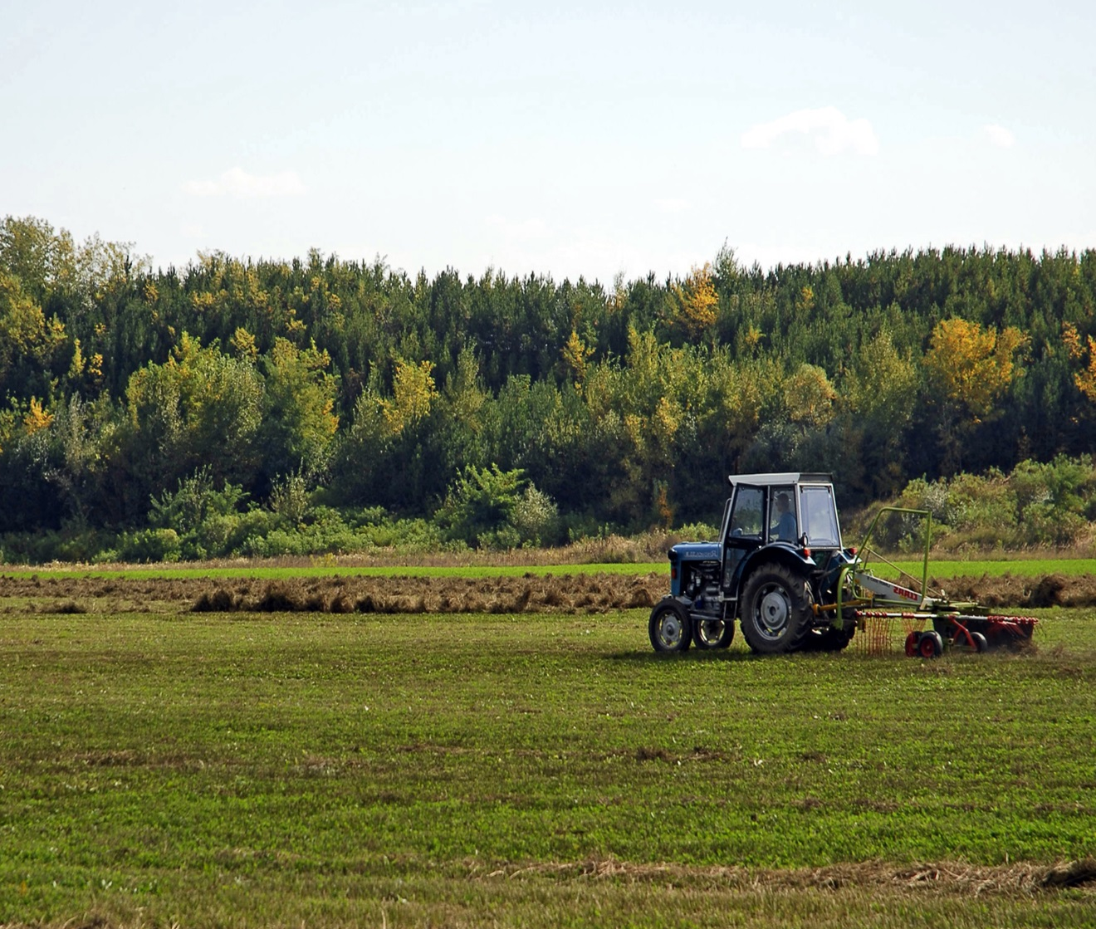
ПРОЈЕКТИ РЕКУЛТИВАЦИЈЕ
Главни рударски пројекат површинског копа
„Поље Е“
  У оквиру Основне концепције налази се техничка и биолошка рекултивација
Главни рударски пројекат површинског копа
„Радљево-Север“
  Књига VIII– ТЕХНИЧКИ ПРОЈЕКАТ РЕКУЛТИВЦИЈЕ
  Допунски рударски пројекат површинског копа „Тамнава-Западно поље“
      Књига VIII– ТЕХНИЧКИ ПРОЈЕКАТ РЕКУЛТИВЦИЈЕ

Slide 13
РЕКУЛТИВАЦИЈА “Поље Е”
Површине предвиђене за рекултивацију на ,,Пољу Д“

Slide 14
РЕКУЛТИВАЦИЈА “Поље Е”
Површине предвиђене за рекултивацију на „Пољу Б“

Slide 15
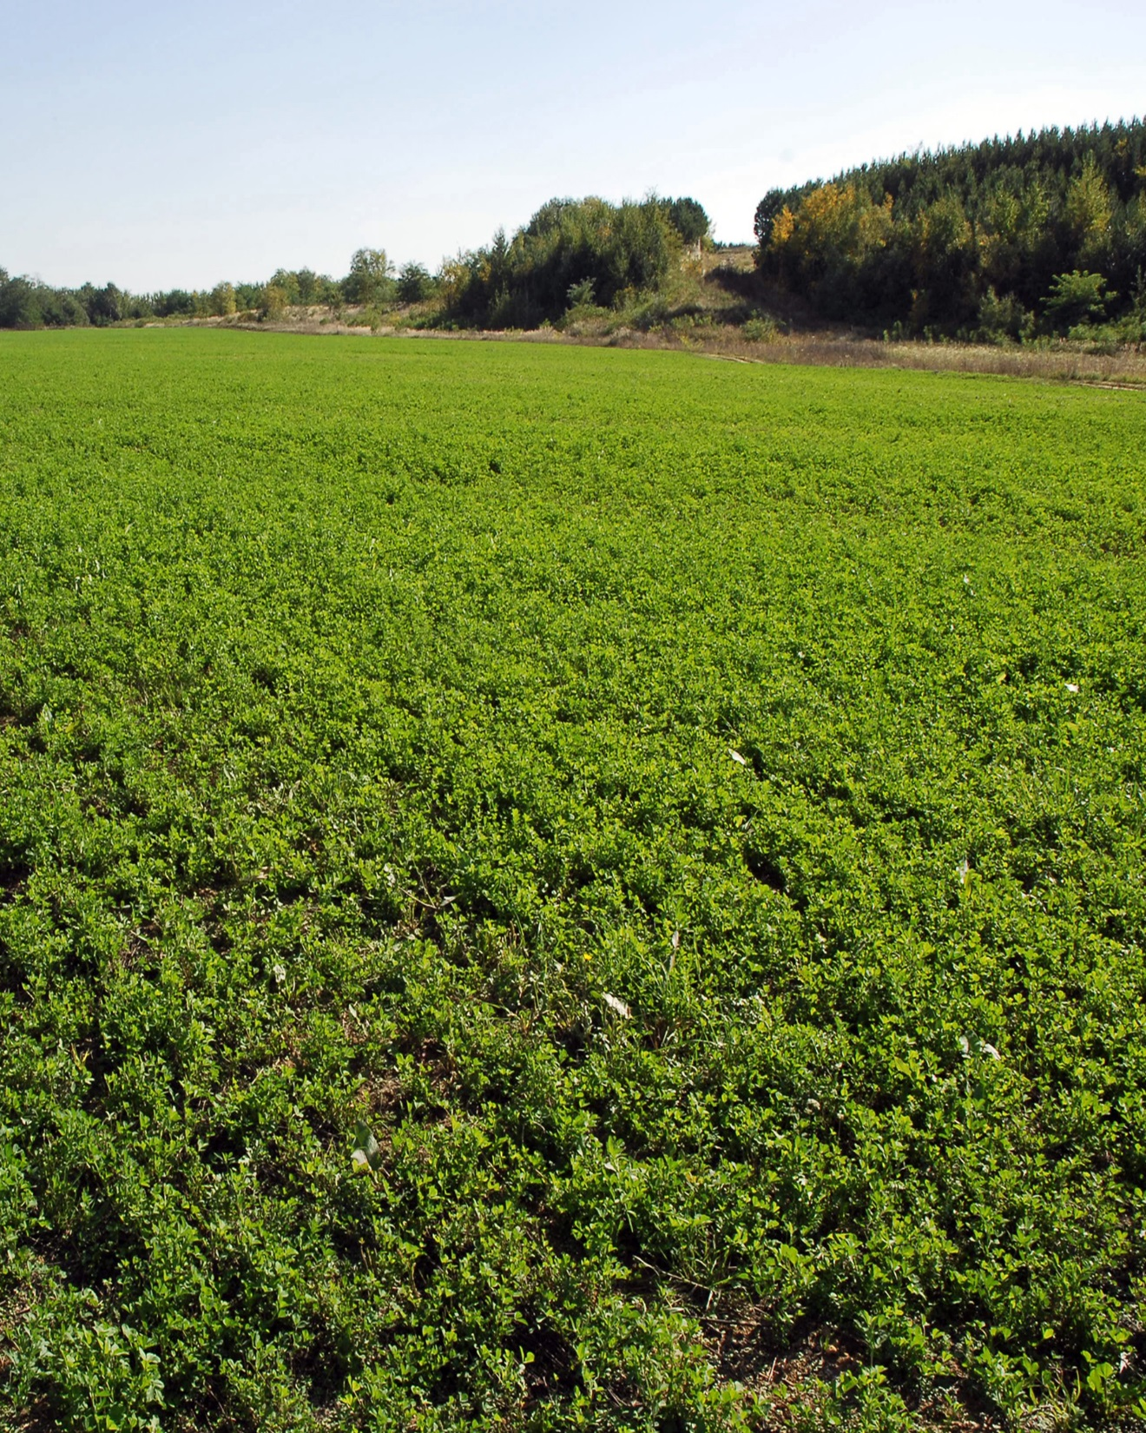
ТРОШКОВИ РЕКУЛТИВАЦИЈЕ
„РАДЉЕВО СЕВЕР“
Студија изводљивости за ПК „Радљево Север“ предвиђа издвајања за потребе рекултивације почев од 26. године, то јест у фази експлоатације копа, и то у износу од 5.230.585.640 динара или, изражено у еврима, 42.538.678 евра.

Slide 16
РЕКУЛТИВАЦИЈА “РАДЉЕВО-СЕВЕР”
Укупне површине, планиране за рекултивацију на ПК „Радљево Север“, 3.574,7 хектара.
Укупне површине планиране за рекултивацију на ПК „Радљево Север“
рб. | Врста површина | Површина (m²)
1 | Спољашње одлагалиште „Тамнаве Исток" | 5.762.249
2 | Спољашње одлагалиште „Тамнаве Запад" | 3.941.009
3 | Унутрашње одлагалиште „Радљево Север" | 26.043.546
Укупно |  | 35.746.804

Slide 17
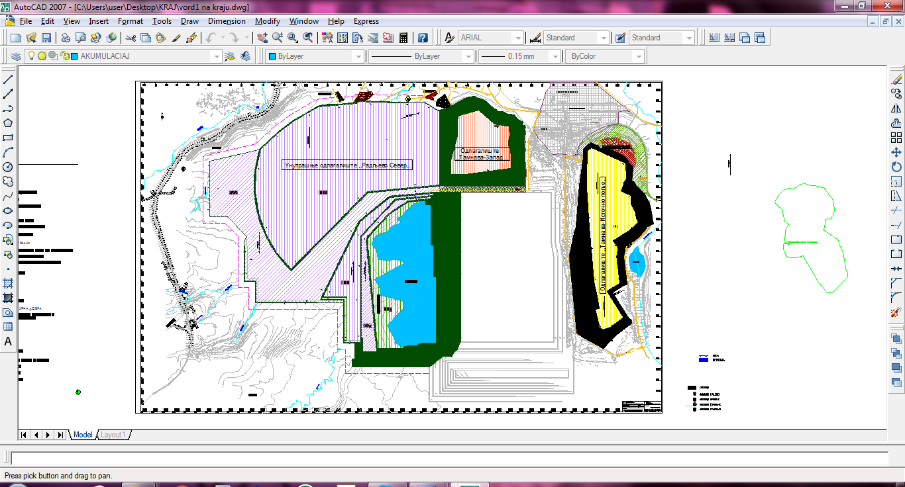
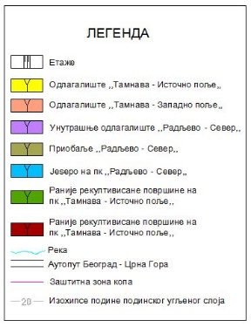
Површине планиране за рекултивацију за ПК „Радљево Север“

Slide 18
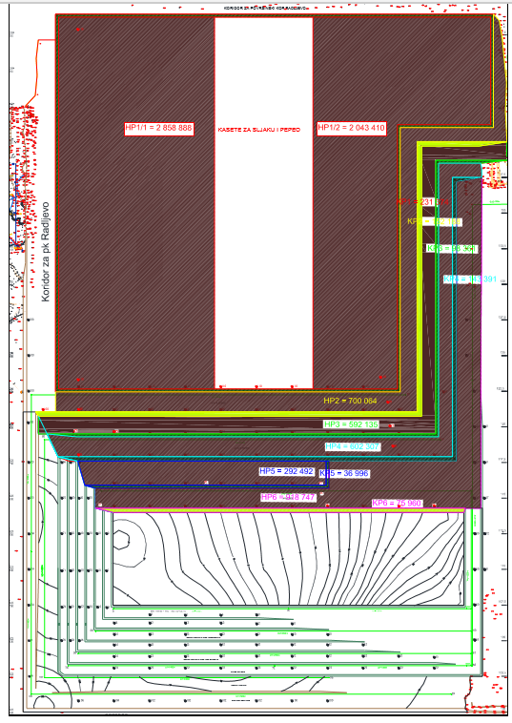
РЕКУЛТИВАЦИЈА – „ТАМНАВА-ЗАПАДНО ПОЉЕ“
Површине планиране за биолошку рекултивацију

Slide 19
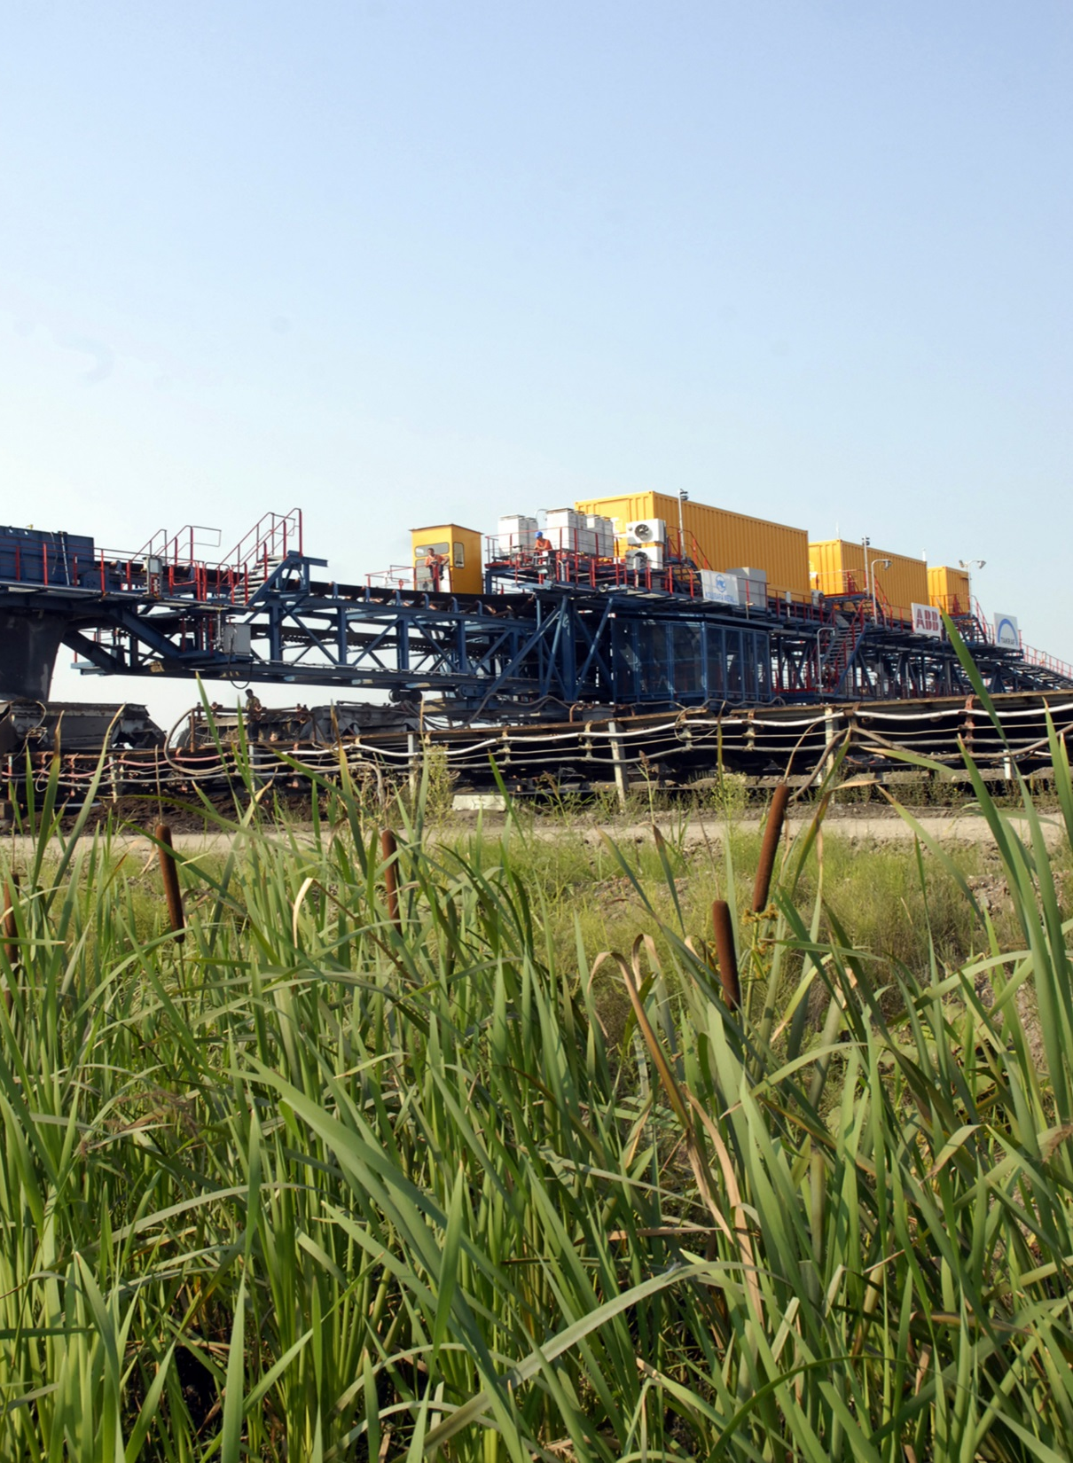
РЕШЕЊА О САГЛАСНОСТИ НА СТУДИЈЕ О ПРОЦЕНИ УТИЦАЈА НА ЖИВОТНУ СРЕДИНУ
„РАДЉЕВО СЕВЕР“
Решење о сагласности на Студију о процени утицаја на животну средину пројекта отварања и изградње ПК „Радљево"
Рењење бр. 353-02-1483/2012-02 од 12.12.2012.
„ТАМНАВА- ЗАПАДНО ПОЉЕ“
Решење о сагласности на Студију о процени утицаја на животну средину Допунског рударског пројекта експлоатације лигнита на ПК „Тамнава-Западно поље"
Рењење бр. 353-02-1502/2009-02 од 13.01.2010.

Slide 20
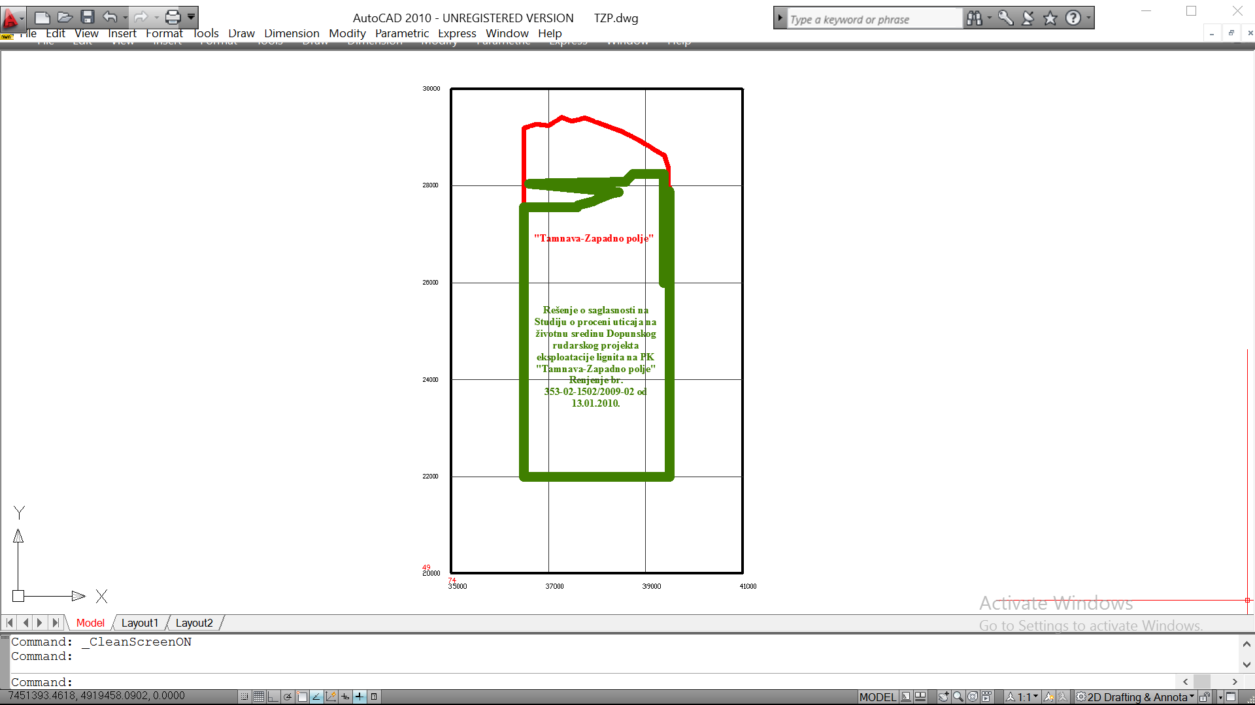
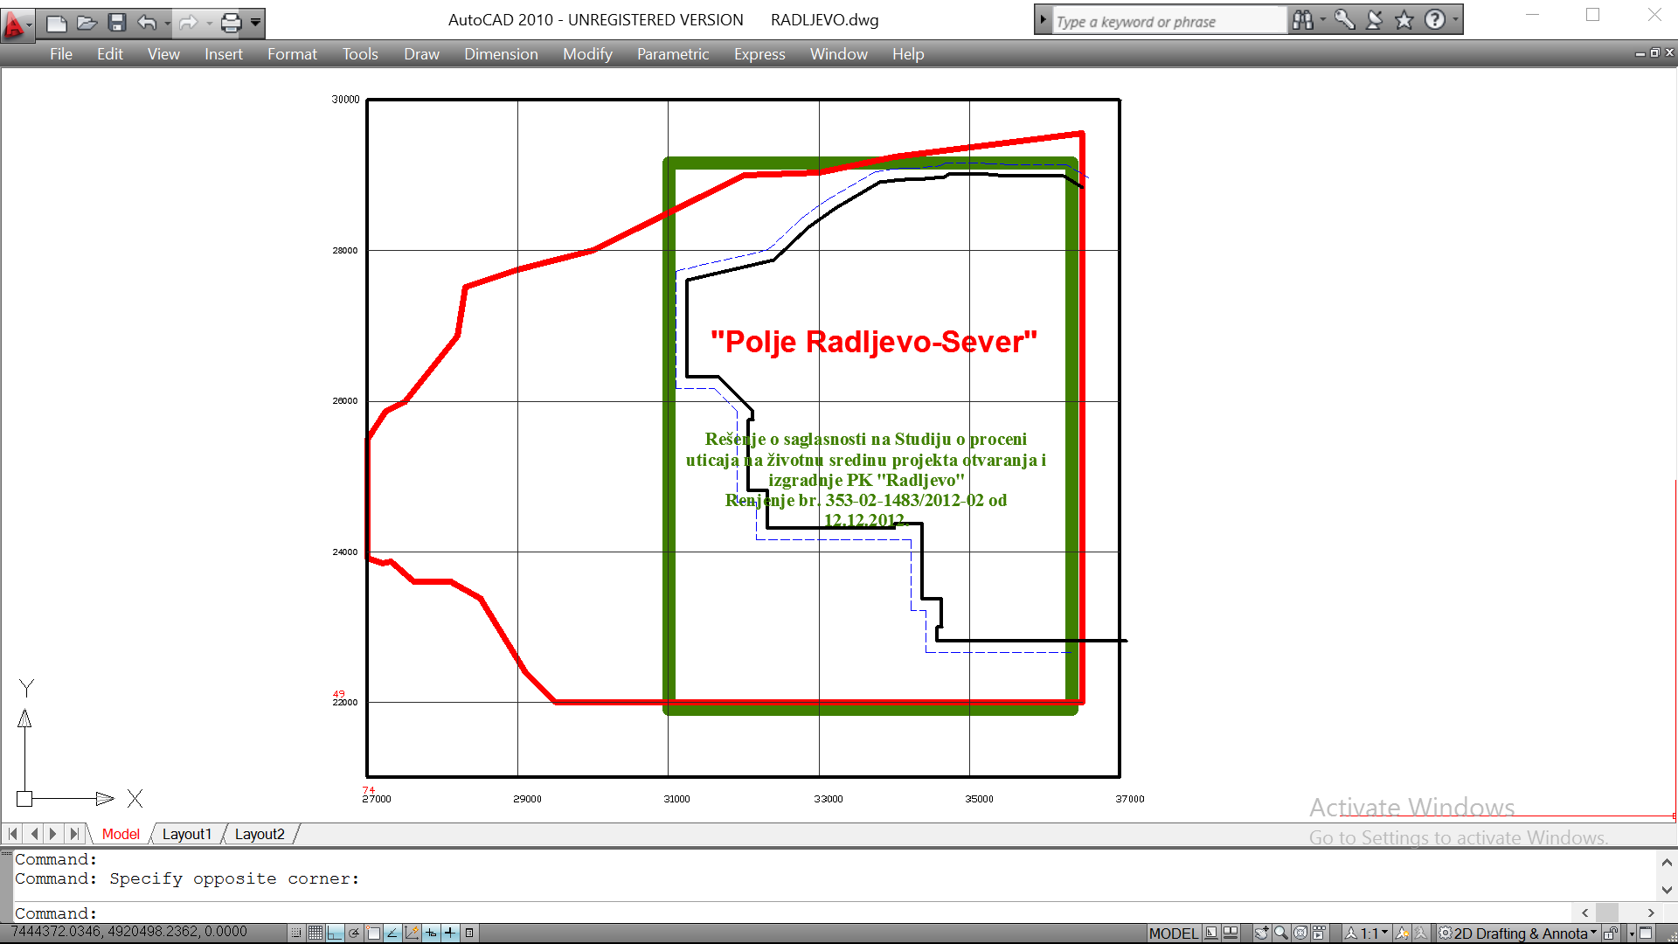
РЕШЕЊА О САГЛАСНОСТИ НА СТУДИЈЕ О ПРОЦЕНИ УТИЦАЈА НА ЖИВОТНУ СРЕДИНУ
„ТАМНАВА- ЗАПАДНО ПОЉЕ“
„РАДЉЕВО СЕВЕР“

Slide 21
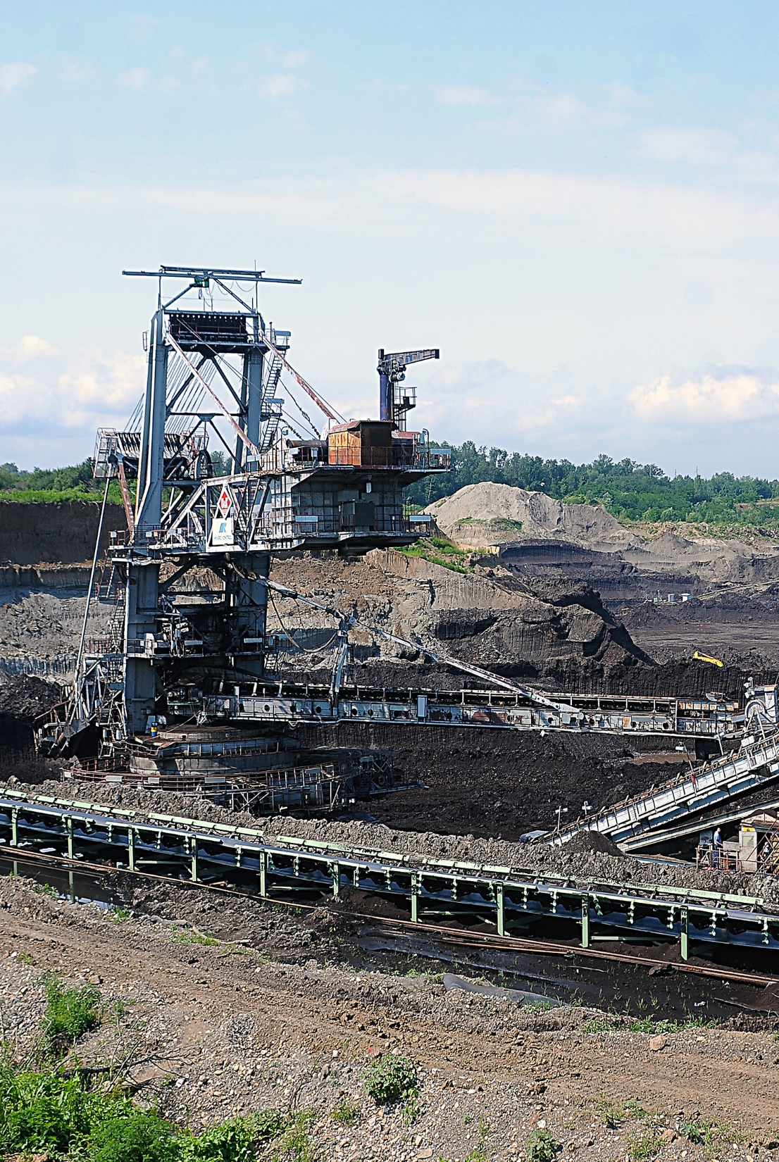
РЕШЕЊА О САГЛАСНОСТИ НА СТУДИЈЕ О ПРОЦЕНИ УТИЦАЈА НА ЖИВОТНУ СРЕДИНУ
„Поље Г“
Решење о сагласности на Студију о процени утицаја на животну средину пројекта отварања и изградње ПК "Поље Г"
Решење бр. 353-02-1150/2012-02 од 11.12.2012.
Пројекта II фазе измештања и регулације реке Колубаре
Решења о сагласности на Студију о процени утицаја на животну средину пројекта ИИ фазе измештања и регулације реке Колубаре
бр. 011-00-18/2015-16 од 09.01.2015.
По овлашћењу Министра бр.119-01-5/17/2014-09 од 03.06.2014.

Slide 22
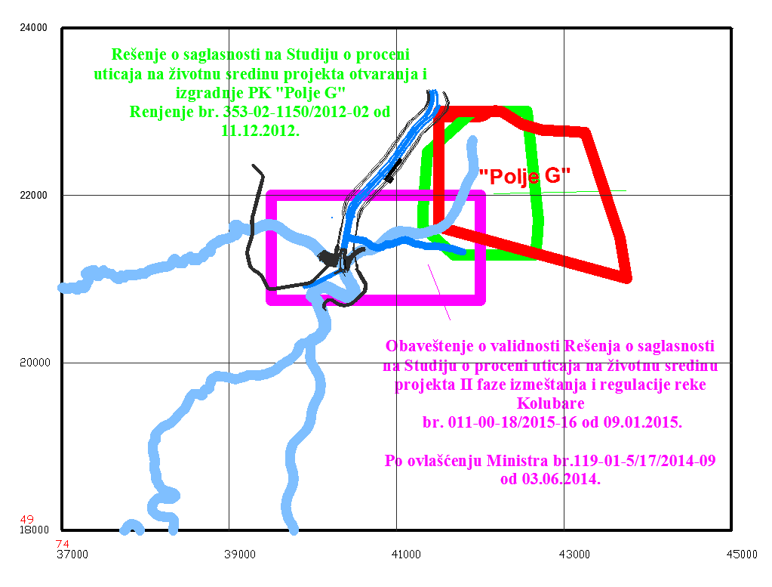
РЕШЕЊА О САГЛАСНОСТИ НА СТУДИЈЕ О ПРОЦЕНИ УТИЦАЈА НА ЖИВОТНУ СРЕДИНУ
„Поље Г“
Пројекта II фазе измештања и регулације реке Колубаре

Slide 23
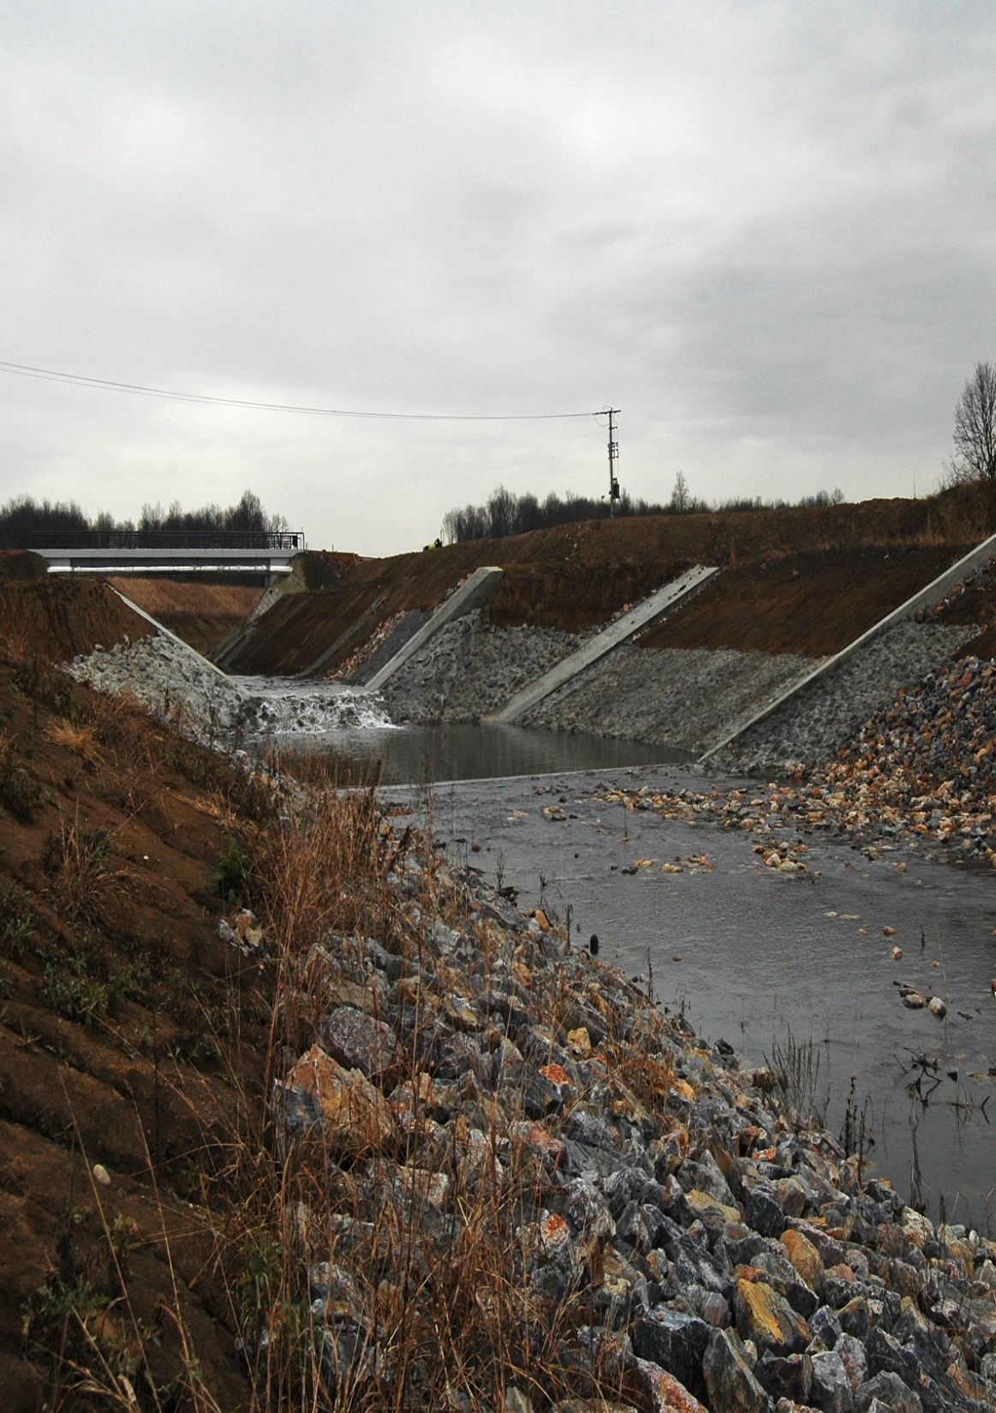
РЕШЕЊА О САГЛАСНОСТИ НА СТУДИЈЕ О ПРОЦЕНИ УТИЦАЈА НА ЖИВОТНУ СРЕДИНУ
„ПЕШТАН ФАЗА I“
Решење о сагласности на Студију о процени утицаја на животну средину пројекта регулације реке Пештан и контрола отицања поплавних вода
– I фаза.
Решење бр. 353-02-1357/2017-16 од 12.07.2017. год..

Slide 24
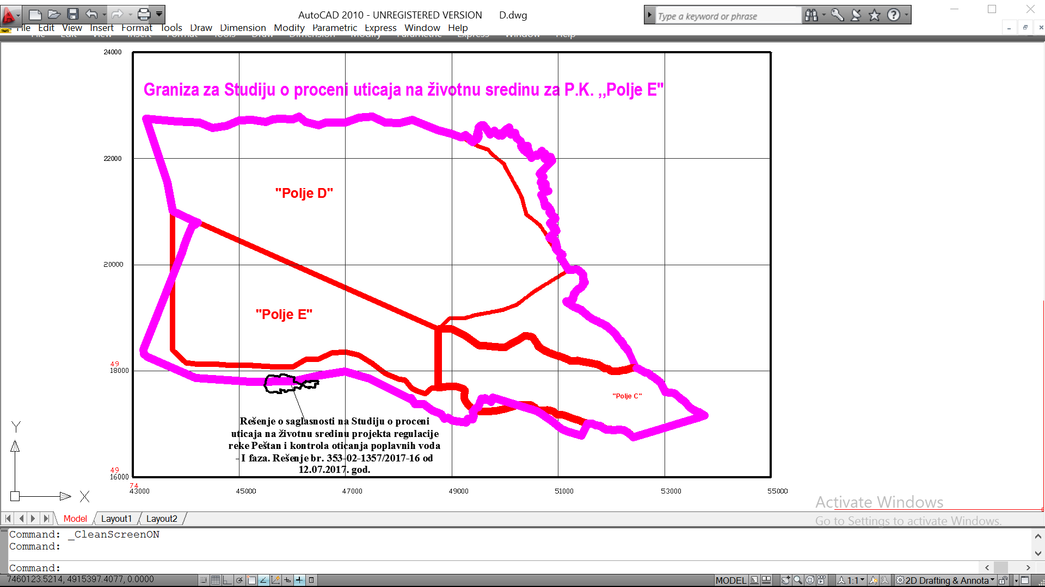
РЕШЕЊА О САГЛАСНОСТИ НА СТУДИЈЕ О ПРОЦЕНИ УТИЦАЈА НА ЖИВОТНУ СРЕДИНУ
„ПОЉЕ Е“
„ПЕШТАН ФАЗА I“

Slide 25
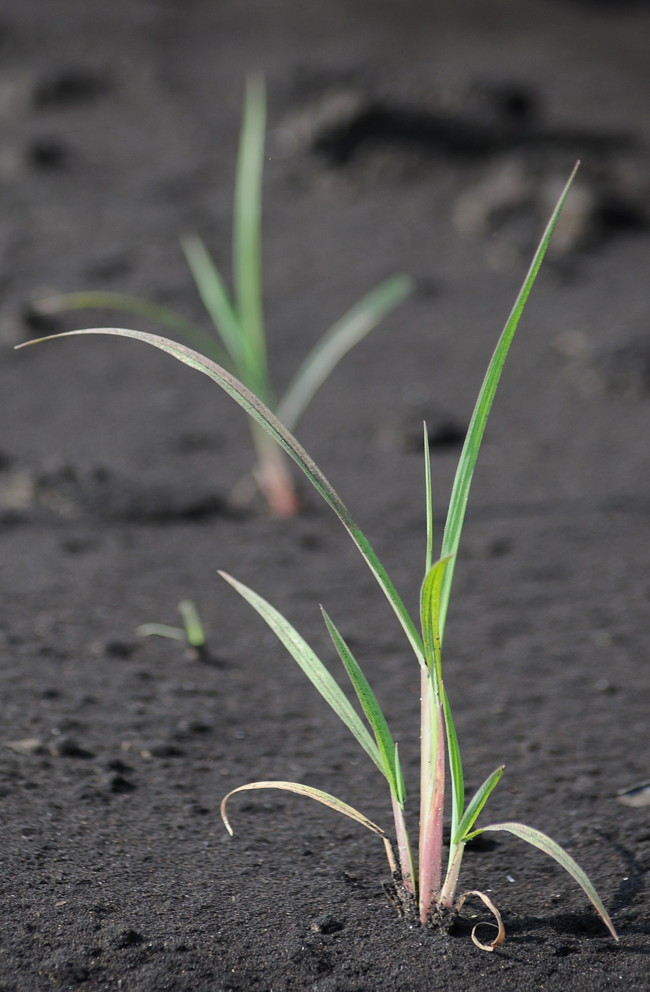
АКТИВНОСТИ СЛУЖБЕ ЗА ЗАШТИТУ ЖИВОТНЕ СРЕДИНЕ ЗА ПОВРШИНСКЕ КОПОВЕ РБ „КОЛУБАРА“
Акредитација лабораторије за мерење квалитета ваздуха и мерење буке у животној средини која ће, у складу са законом, моћи да врши испитивања за све огранке ЈП ЕПС,
Почетак рада постројења за пречишћавање санитарно-фекалних отпадних вода у свим рударским насељима копова РБ „Колубара“ - мала и средња постројења,
Реконструкција атмосферске канализације и почетак рада постројења за пречишћавање санитарно фекалних отпадних вода у целокупном комплексу Тамнава - капитални пројекат,
постављање система за обарање прашине аеросолном водом на ивици ПК „Поље Ц“ према насељу Барошевац.

Slide 26
Хвала на пажњи!

